Slide 1
NARAVOSLOVNI DAN – „ŽEJNI SVET“ – VODA ZA VSE LJUDI
Lea Hudolist 7.a in Ema Hudolist 4.b

Slide 2
Po ogledu filma Žejni svet sva dobili idejo, da narediva filter z čiščenje vode.
Postopek izdelave filtra sva našli v učbeniku za naravoslovje za 4.razred.

Slide 3
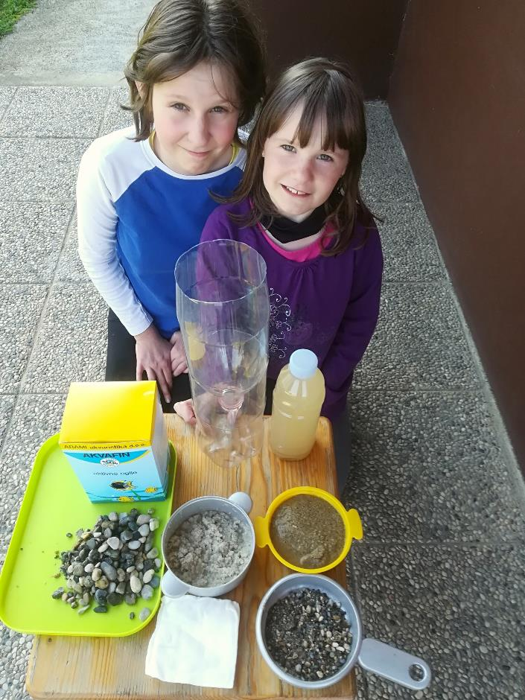
ZA IZDELAVO POTREBUJEMO:
  vato,
  oglje,
  mivko,
  droben pesek,
  debelejši pesek,
  manjše kamne,
  plastenko.
DROBEN PESEK
OGLJE
MIVKA
MANJŠI KAMNI
DEBELEJŠI PESEK
VATA

Slide 4
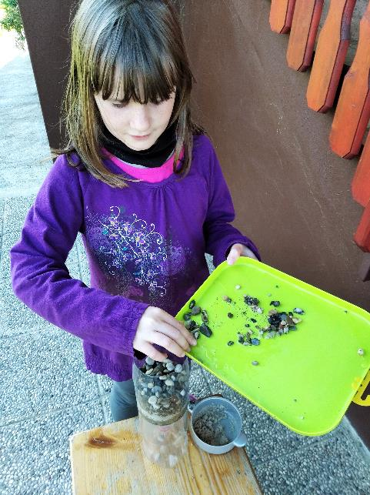
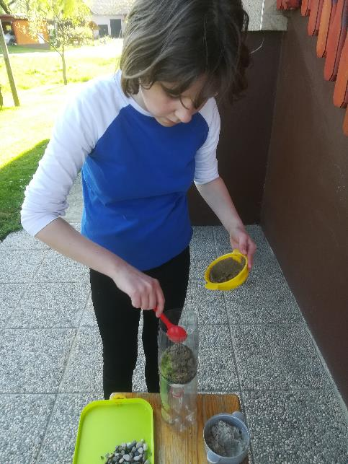
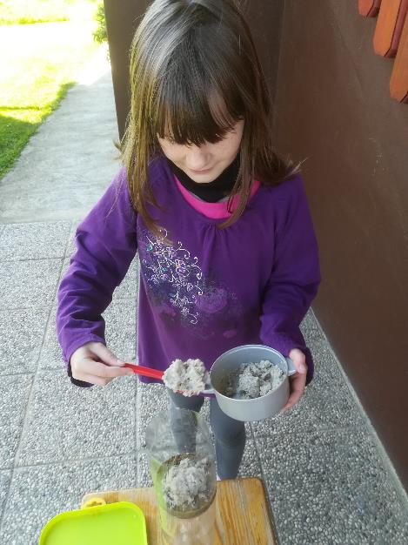
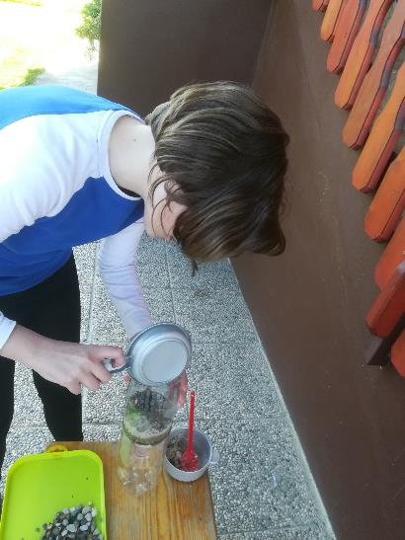
PA ZAČNIMO Z IZDELAVO FILTRA

Slide 5
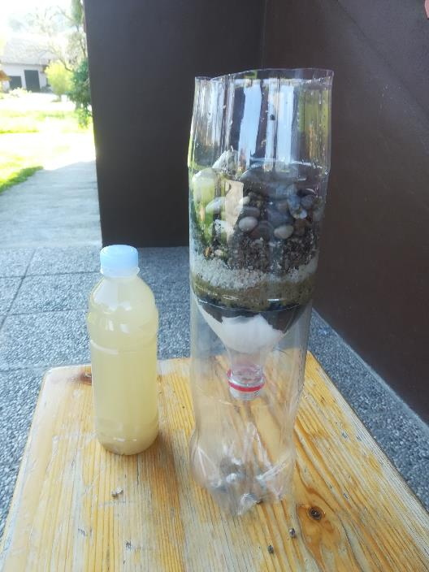
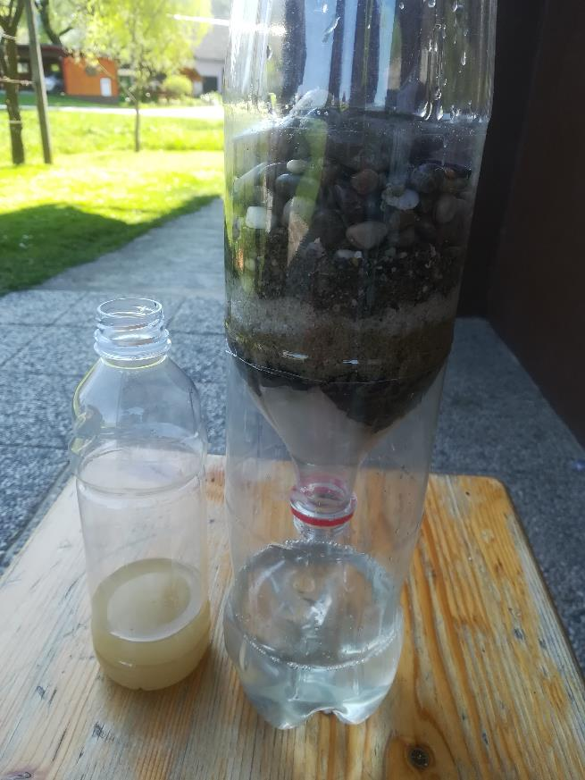
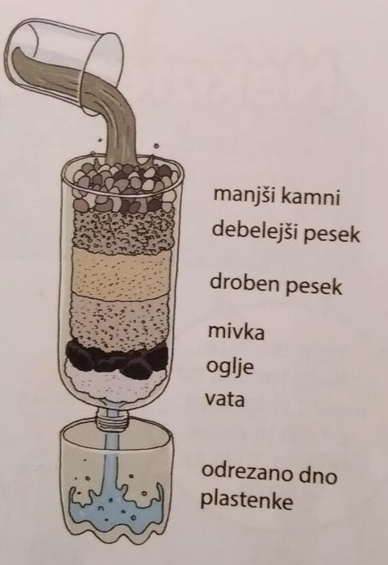

Slide 6
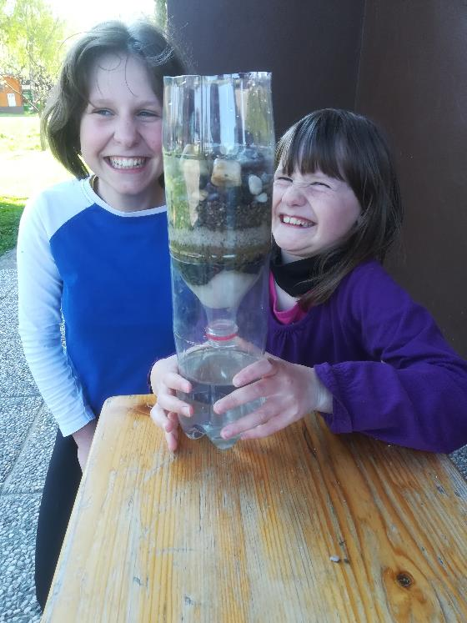
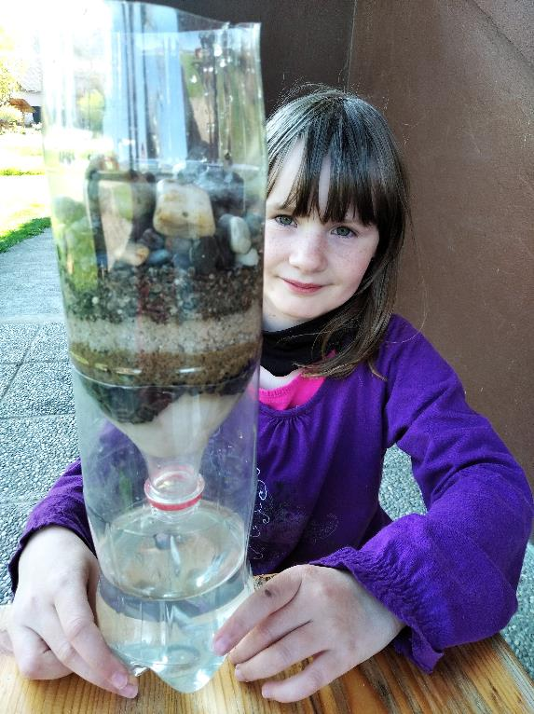
USPELO JE, VODA JE ČISTA!

